Slide 2
Слайд 2

Slide 3
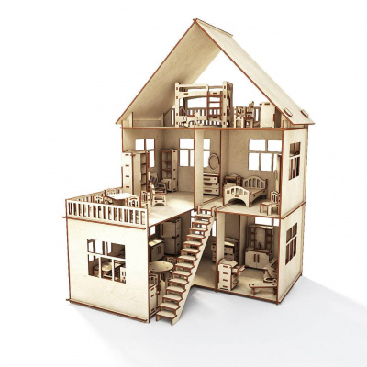
2. ТЕХНОЛОГИЧЕСКАЯ СОСТАВЛЯЮЩАЯ ПРОЕКТА
Детские кукольные домики из фанеры предназначены для детей в возрасте от 1 до 10 лет.
Изделия имеют высоту от 30-150 см, ширину 40-80 см, и глубину 20-40 см.
Бизнес по производству деревянных кукольных домиков – перспективное направление, которое развивается в условиях высокого рыночного спроса.
Глубина (20-40 см)
Высота (30-150 см)
Ширина (40-80 см)
Производство домиков из фанеры планируется двух видов:
Бесцветный домик. Не имеет цвета и отсутствует нанесение краски на поверхность дерева.
Цветной домик. Данный вид полностью собирается в готовом виде. Имеет открывающиеся дверцы, окна. Есть возможность установки света.
Домики с мебелью и другими сопутствующими деталями (комплектация подразумевает дополнительную оплату)
Слайд 3

Slide 4
Актуальность производства кукольных домиков из фанеры
РОСТ ОБЪЕМА ПРОДАЖ ДЕТСКИХ ТОВАРОВ – ДЕТСКИХ ИГРУШЕК
(прирост составляет около 28 %
предпочтение безопасной и высококачественной продукции
повышение
рождаемости
увеличение интереса к раннему развитию детей
Уникальность проекта
специализированное производство кукольных домиков для детей в Костанайской области
Для Костанайской области планируемое производство станет новым,
для отрасли – перспективным развивающимся направлением
Новизна предлагаемых решений реализации бизнес-проекта
Канал сбыта, планируемый для реализации изделий
Стратегия маркетинга
выбор целевых рынков;
- сегментация рынка, т. е. выделение конкурентных целевых рынков;
- выбор методов выхода на них;
- выбор методов и средств маркетинга;
- определение времени выхода на рынок.
Произ-води-тель
Потребитель
прямой канал сбыта
Слайд 4

Slide 5
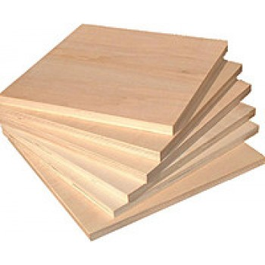
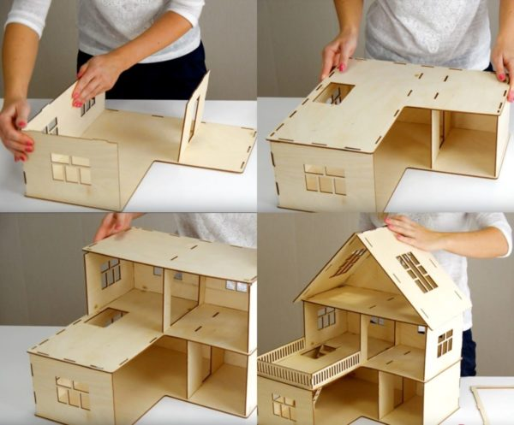
Материал и способ производства продукции
Фанерные листы, количество которых рассчитывают в соответствии с чертежом, учитывая размер и количество деталей. Полученное значение округляют в большую сторону. В среднем на изготовление кукольного домика уходит 3 листа фанеры
Крышу домика изготавливают из фанеры, гофрированного или обычного картона
Для обеспечения прочной фиксации фанерных деталей используют быстросохнущий столярный клей
Для временной и дополнительной фиксации деталей можно воспользоваться монтажным скотчем
Для шлифовки деталей используют шлифовальный станок. Особое внимание следует уделить торцам элементов
Раскрой деталей производится при помощи лазерного станка
Фиксация деталей при сборке домика производится при помощи саморезов
Фанера строительная IV/IV 8 мм
1525х1525 мм
Процесс сборки небольшого кукольного домика
Слайд 5

Slide 6
1)В соответствии с чертежом (эскизом) в программе , по которым будет производиться раскрой
2) Все фрагменты кукольного домика раскраиваются на лазерном станке с рабочим полем CLD 1000х900мм
3)В соответствии с чертежом вырезается необходимое количество перекрытий
4)Чтобы вырезать более мелкие детали – также используется лазерный станок
5) Место стыковки двух элементов крыши (скатов) с одной стороны проклеивают скотчем
6) Детали переворачивают и промазывают торцы в местах соприкосновения клеем. Детали прижимают и устанавливают в необходимом положении
7) Приклеивают фронтон
9) Изнутри оконные и дверные проемы шлифуют при помощи наждачной бумаги
10)Для крупных деталей используют шлифовальную машинку
11)Отверстия под саморезы высверливают при помощи зенкерного сверла, чтобы впоследствии шляпка самореза была утоплена в массив детали
12)Детали окрашивают в выбранные цвета
13)Сборку домика выполняют при помощи обычных саморезов, шляпки которых впоследствии окрашивают в цвет детали
Последовательность изготовления кукольного домика
Слайд 6

Slide 7
Конкурентоспособность бизнес-проекта
Конкурентоспособность товара компании и уровня конкуренции на рынке
Угрозы со стороны
товаров-заменителей
Уровень угрозы внутриотраслевой конкуренции
Угроза входа на рынок новых игроков с помощью оценки высоты входных барьеров
средний уровень угрозы со стороны товаров-заменителей
средний уровень внутриотраслевой конкуренции
высокий уровень угрозы входа новых игроков
Оценка рыночной власти покупателей на рынке
Оценка угроз для бизнеса со стороны поставщиков
средний уровень угрозы ухода клиентов
средний уровень влияния поставщиков
Ключевые направления работ по стратегии конкурентоспособности производства кукольных домиков
Параметр | Значение | Описание | Направления работ
Угроза со стороны товаров-заменителей | Средний | Компания обладает уникальным предложением на рынке, но возможна вероятность появления аналогов | 1.Рекомендуется придерживаться стратегии укрепления уникальности товара и концентрироваться на таком целевом рынке, для которого важны уникальные характеристики 2. Основные усилия компания должна сосредоточить на построении высокого уровня знания товара и на построении осведомленности об уникальных особенностях товара.
Угрозы внутриотраслевой конкуренции | Средний | Рынок компании является высоко конкурентным и перспективным. Есть возможность для сравнения товаров разных фирм. Есть ограничения в повышении цен.
Угроза со стороны новых игроков | Высокий | Высок риск входа новых игроков. | 3. Для сохранения конкурентоспособности необходимо постоянно проводить мониторинг предложений конкурентов и появления новых игроков.
Угроза потери текущих клиентов | Средний | Портфель клиентов обладает средними рисками (при уходе ключевых клиентов - падение продаж незначительно). Существование качественных, но экономичных предложений. Вероятность неудовлетворенности текущим уровнем работ по отдельным направлениям. | 4. Снижать влияние ценовой конкуренции на продажи компании. 5. Сконцентрироваться на построении длительных отношений с покупателем. 6. Рекомендуется диверсифицировать портфель клиентов. 7. Требуются специальные программы для VIP - клиентов и эконом-программы для потребителей, чувствительных к цене.
Угроза нестабильности поставщиков | Средний | Стабильность со стороны поставщиков | 8. Сосредоточиться на устранении всех недостатков товара
Слайд 7

Slide 8
Рейтинг поставщиков
Критерий выбора поставщика | Удельный вес критерия | Оценка значимости критерия по 10-балльной шкале | Произведение удельного веса критерия на оценку
ТОО «Торговый дом стройматериалов»
Надежность поставки | 0,30 | 7 | 2,1
Цена | 0,25 | 6 | 1,5
Качество товара | 0,15 | 8 | 1,2
Условия платежа | 0,15 | 4 | 0,6
Возможность внеплановых поставок | 0,10 | 7 | 0,7
Финансовое состояние поставщика | 0,05 | 4 | 0,2
Итого по поставщику 1 | 1,0 |  | 6,3
Оптово Розничный Центр Костанай (ИП Свиридов)
Надежность поставки | 0,10 | 7 | 0,7
Цена | 0,15 | 6 | 0,9
Качество товара | 0,25 | 8 | 2
Условия платежа | 0,15 | 4 | 0,6
Возможность внеплановых поставок | 0,20 | 7 | 1,4
Финансовое состояние поставщика | 0,10 | 4 | 0,4
Итого по поставщику 2 | 1,0 |  | 6,0
МЕГАСТРОЙ
Надежность поставки | 0,30 | 7 | 2,1
Цена | 0,20 | 6 | 1,2
Качество товара | 0,20 | 8 | 1,6
Условия платежа | 0,10 | 4 | 0,4
Возможность внеплановых поставок | 0,10 | 7 | 0,7
Финансовое состояние поставщика | 0,10 | 4 | 0,4
Итого по поставщику 3 | 1,0 |  | 6,4
Слайд 8

Slide 9
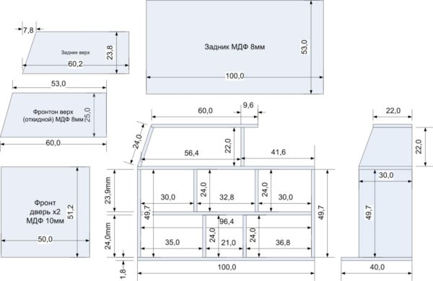
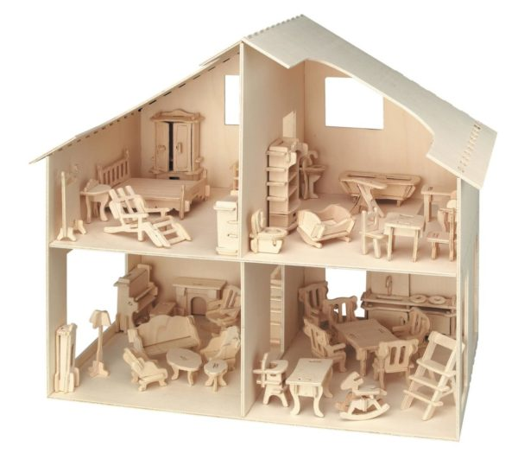
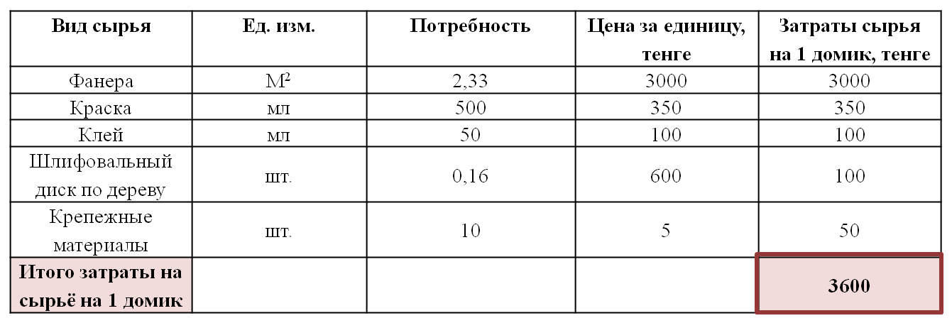
Основные элементы
кукольного домика
Внутреннее наполнение кукольного домика
Потребность в сырье и материалах на 1 средний кукольный домик
Слайд 9

Slide 10
ПОТРЕБИТЕЛИ
Динамика удельного веса детей в общей численности населения в Казахстане за 2014-2019 годы, в %
Коэффициент демографической нагрузки населения по регионам на начало 2019 года
Распределение домохозяйств в Казахстане по наличию детей в 2018 году, в %
Слайд 10

Slide 11
Оборудование необходимое для изготовления и сборки кукольного домика
Оборудование | Поставщик | Технические характеристики | Ссылка | Стоимость
Ноутбук Lenovo ThinkPad L590 20Q7001GRT | Kaspi.kz | Процессор: Intel Core i7 8565U Оперативная память: 16 Гб, DDR4 | https://kaspi.kz/shop/p/lenovo-thinkpad-l590-20q7001grt-chernyi-100273251/?c=391010000 | 636 720
Лазерный станок с рабочим полем CLD 1000х900мм | ТОО «CALIDAD» | Мощность лазерной трубки СО2 EFR F2 80-100 ватт Профессиональная материнская плата Руида | http://calidad.kz/ | 1 572 000
ПЛОТТЕР EPSON SURECOLOR SC-T5200 | itmart.kz | Ширина печати, мм 914 Формат печати A0 Технология печати Струйная Скорость печати до 28 сек на отпечаток А1 | https://itmart.kz/product/plotter-epson-surecolor-sc-t5200/ | 1 394 030
Режущий каттер GCC EXPERT II EX-52 | Интернет-магазин inksystem | Максимальная ширина резки 1320 мм Приемлемая толщина материала 0.8 мм Давление 350 грамм Максимальная скорость резки 635 мм/сек | https://www.inksystem.kz/rezhushie-plottery-gcc/gcc-expert-2-ex-52.html | 549 792
Эксцентриковая шлифовальная машина OS8120R | wildberries.kz | Мощность, Вт 450 Min число оборотов, об/мин 4000 | https://www.wildberries.kz/catalog/9615087/detail.aspx?wb_tp=google_goods&wb_bnd=36933&utm_source=google&utm_medium=cpc&gclid=Cj0KCQjwvIT5BRCqARIsAAwwD-QRJmbstGN3m2vN7vkmLLnuYBcSKyRcwHrTf6ZJiQx3DlkQWazePYgaAkutEALw_wcB | 26 890
Итого |  |  |  | 4 175 432
!
На покупку оборудования планируется привлечение грантовых средств в рамках в рамках Государственной программы поддержки и развития бизнеса «Дорожная карта бизнеса-2025»
У ИП «Байкасымов А.А.» есть необходимое помещение для организации производства кукольных домиков, необходимо закупить оборудование и сырьё на первые 2 месяца для производства
Слайд 11

Slide 12
3. ПЕРСПЕКТИВЫ КОММЕРЦИАЛИЗАЦИИ ПРОЕКТА
Доходы домохозяйств
В г. Костанай
72235 потенциальные семьи,
которые могут приобрести кукольный домик
!
Из них 36117 семей – это потенциальные покупатели кукольных домиков
ёмкость рынка г. Костанай – 36117 кукольных домика
ПЕРСПЕКТИВНЫЕ НАПРАВЛЕНИЯ ДЛЯ РЕАЛИЗАЦИИ ПРОДУКЦИИ
дошкольные
частные учреждения
детские
студии
детские
лагеря
Слайд 12

Slide 13
Конкурентные преимущества создаваемого продукта, сравнение технико-экономических характеристик с аналогами
Сравнение технико-экономических характеристик предлагаемого кукольного домика с аналогами
Наименование показателя | Значение показателей
 | Предлагаемый образец кукольного домика ИП «Байкасымов А.А.» | Аналог 1 ИП «ПАПА КАРЛО» | Аналог 2 ИП «Опилки»
Качество исходных материалов | Фанера 8 мм | Фанера 8 мм | Фанера 8 мм
Цена | 20000 | 25000 | От 25000
Безопасность | Безопасна для детей | Безопасна для детей | Безопасна для детей
Производственная мощность | По заказам и готовые варианты в наличии, | Только по заказам. | Только по заказам.
Срок изготовления | Изготовление 1 кукольного домика 3 дня | Изготовление 1 кукольного домика 4 дня | Изготовление 1 кукольного домика 5 дней
Ассортимент | Специализированное производство кукольных домиков, поэтому широкий ассортимент. Предлагаются клиенту варианты разработанных проектов кукольных домиков | Широкая номенклатура единичного производства. Проект предлагает клиент. | Широкая номенклатура единичного производства. Проект предлагает клиент.
Слайд 13

Slide 14
Стратегия продвижения продукта на рынок
Компании, специализирующиеся на производстве изделий из древесины
в г. Костанай
Изменение объемов производства деревянных и пробковых изделий, кроме мебели в Костанайской области, тыс. тенге
В первый год работы ИП «Байкасымов А.А.» планирует произвести 373 кукольных домика
доля рынка составит 1,03%
Потенциальная доля рынка в пятилетней перспективе будет составлять 6%
Слайд 14

Slide 15
SWOT-анализ производства кукольных домиков из фанеры
S (сильные стороны) | W (слабые стороны)
экологичность сырья для производства домиков | малые производственные мощности
высокая прочность и практичность использования кукольных домиков | малая узнаваемость бренда на рынке по производству продукции из древесины и пр. материалов
индивидуальный подход к дизайну каждого домика, широкий ассортимент продукции | наличие сильных конкурентов на рынке
Кратчайший срок изготовления (3 дня)
O (возможности) | T (угрозы)
освоение новых рынков сбыта (за пределы Костанайской области) | появление продукции-аналогов конкурентов из более дешевого сырья
разработка и выпуск новых видов продукции для детей | снижение покупательной способности населения
освоение новых производственных линий | нехватка финансовых ресурсов для увеличения производственных мощностей
Матрица SWOT-анализа
 |  | S (сильные стороны) |  |  | W (слабые стороны)
 |  | экологичность сырья для производства домиков | высокая прочность и практичность использования кукольных домиков | индивидуальный подход к дизайну каждого домика | малые производственные мощности | малая узнаваемость бренда на рынке по производству продукции из древесины и пр. материалов | наличие сильных конкурентов на рынке
O (возмож-ности) | освоение новых рынков сбыта (за пределы Костанайской области) | * |  |  |  | *
 | разработка и выпуск новых видов продукции для детей |  | * |  |  |  | *
 | освоение новых производственных линий |  |  | * | *
T (угрозы) | появление продукции-аналогов конкурентов из более дешевого сырья | * |  |  |  |  | *
 | снижение покупательной способности населения |  |  | * |  | *
 | нехватка финансовых ресурсов для увеличения производственных мощностей |  | * |  | *
Слайд 15

Slide 16
Слайд 16
4. КОМАНДА ПРОЕКТА
Штатное расписание ИП «Байкасымов А.А.», тыс. тенге
Наименование | Кол-во | Оклад | ФОТ | ФОТ
 | ед.чел. |  | месяц | год
Основное производство
Директор | 1 | 90 | 90 | 1080
Оператор лазерного станка | 1 | 80 | 80 | 960
Курьер | 1 | 70 | 70 | 840
Итого | 3 |  | 240 | 2880
Опыт участия в программах инициатора проекта, роль в проектах, полученные результаты и показатели развития предприятия
1. Проект развития молодёжного корпуса «Zhas Project»
социальный проект «Школа юного блогера»
Проект реализован согласно плану в течение 5 месяцев, по его завершению, пройдено продвинутое обучение
2. Программа развития продуктивной занятости и массового предпринимательства на 2017-2021 годы «Енбек»
бизнес-план по созданию дизайн студии
Предприятие действует и успешно реализует заказы различной сложности
3. Республиканский молодёжный летний лагерь «Зерен-2019»
выдвинут проект «Lazerbox»
Проект успешно дошел до финала, но не получил финансирование

Slide 17
5. РЕАЛИЗАЦИЯ ПРОЕКТА
Наименование этапа реализации проекта | Срок этапа | Стоимость этапа | Качественные и количественные результаты
Составление бизнес-плана, сбор документов для участия в программе на получение гранта | июль 2020 года | 0 | Подготовка и сбор документов для участия в программе на получение гранта
Решение вопросов финансирования (открытие счёта в банке, внесение 10% собственных средств, получение гранта) | август 2020 года | 0 | Получение грантовых средств в размере 4 175 432 тенге, которые будут потрачены на приобретение оборудования. Собственные средства в размере 500 000 тенге планируется потратить на приобретение сырья, материалов, инструментов и приспособлений, мебели.
Покупка оборудования | Сентябрь-октябрь 2020 года | 4 175 432 тенге | Получение оборудования к середине октября.
Наладка оборудования | октябрь 2020 года | 0 | Установка программного обеспечения, использования в тестовом режиме.
Реклама | октябрь 2020 года | 54000 | Бегущая строка на телеканале Алау, объявление в Инстаграм на странице Костанайские Новости
Приобретение сырья и необходимых материалов | октябрь 2020 года | 118705 тенге | Покупка необходимых материалов для изготовления первых 30 кукольных домиков и лакокрасочной продукции, тканей, бумаги
Наём персонала | ноябрь 2020 года | 247200 | Качественный персонал, с соответствием основным требованиям
Изготовление пробного экземпляра, приём заказов | ноябрь 2020 года | 15120 | Изучение образца, выявление недостатков в производстве, наладка оборудования
Начало деятельности | декабрь 2020 года | 39675 | Запуск производства
Продвижение продукции на рынке, PR-кампании | постоянно | 0 | Наработка клиентской базы и портфолио продукции
Слайд 17

Slide 18
6. ФИНАНСОВЫЙ ПЛАН
Общий объём финансирования
Производственная программа по месяцам на 2021 год с момента старта производства
 | декабрь, 2020 | янв.21 | фев.21 | мар.21 | апр.21 | май.21 | июн.21 | июл.21 | авг.21 | сен.21 | окт.21 | ноя.21 | дек.21
Количество кукольных домиков, шт. | 30 | 20 | 25 | 30 | 30 | 30 | 34 | 34 | 34 | 34 | 34 | 34 | 34
Средняя цена за 1 домик, тыс. тенге | 20 | 20 | 20 | 20 | 20 | 20 | 20 | 20 | 20 | 20 | 20 | 20 | 20
Выручка от продаж домиков, тыс. тенге | 600 | 400 | 500 | 600 | 600 | 600 | 680 | 680 | 680 | 680 | 680 | 680 | 680
Выручка от продажи мебели для кукольных домиков, тыс. тенге | 45 | 45 | 50 | 55 | 55 | 55 | 55 | 55 | 55 | 55 | 55 | 55 | 55
Слайд 18

Slide 19
Программа продаж по годам проекта
 | 2020 год (декабрь) | 2021 год | 2022 год | 2023 год | 2024 год | 2025 год
Количество кукольных домиков, шт. | 30 | 373 | 414 | 466 | 466 | 468
Средняя цена за 1 домик, тенге | 20000 | 20000 | 21000 | 23000 | 23000 | 23000
Выручка от продаж домиков, тенге | 600000 | 7460000 | 8694000 | 10718000 | 10718000 | 10764000
Выручка от продажи мебели для кукольных домиков, тенге | 45000 | 645000 | 727000 | 796000 | 796000 | 800000
Слайд 19

Slide 20
Cash Flow по годам проекта
Поступления | 2021 год | 2022 год | 2023 год | 2024 год | 2025 год | 2026 год
Получение гранта
СК
Выручка | 8105000 | 9421000 | 11514000 | 11514000 | 11564000 | 8105000
Итого поступления | 8105000 | 9421000 | 11514000 | 11514000 | 11564000 | 8105000
Выплаты
Сырьё и материалы | 1342800 | 1490400 | 1677600 | 1677600 | 1872000 | 1342800
Покупка оборудования
Энергия | 74600 | 82800 | 93200 | 93200 | 117000 | 74600
ФОТ | 2880000 | 2880000 | 2880000 | 2880000 | 3456000 | 2880000
ОСМС за работников | 86400 | 86400 | 86400 | 86400 | 103680 | 86400
ГСМ | 186500 | 207000 | 233000 | 233000 | 234000 | 186500
Административно-хозяйственые расходы | 223800 | 248400 | 279600 | 279600 | 280800 | 223800
Интернет, реклама | 44760 | 49680 | 55920 | 55920 | 70200 | 44760
Амортизация | 417543 | 417543 | 417543 | 417543 | 417543 | 417543
Налоги | 0 | 0 | 345420 | 345420 | 346920 | 0
Итого выплаты | 5256403 | 5462223 | 6068683 | 6068683 | 6898143 | 5256403
Слайд 20

Slide 21
Полная себестоимость одного среднего кукольного домика
Прибыль и рентабельность проекта
Статья затрат | Затраты, тенге
1 Материалы, в том числе | 3600
Фанера | 3000
Краска | 350
Клей | 100
Крепежные материалы | 50
Шлифовальный диск по дереву | 100
2. Амортизация | 1740
3. Энергия | 200
4. Зарплата персонала | 8000
5. ОСМС за работников | 360
6. ГСМ | 500
7. Административно-хозяйственные расходы | 600
8. Интернет, реклама | 120
Итого | 15120
ПОКАЗАТЕЛИ ЭФФЕКТИВНОСТИ ПРОЕКТА
Чистый дисконтированный доход (NPV), тенге | 11 453 908,47
Внутренняя норма доходности (IRR), % | 78%
Индекс доходности (PI) | 2,28
Дисконтированный срок окупаемости (DPP), лет | 1,81
Слайд 21

Slide 22
Спасибо за внимание!

